Slide 1

大规模 MIMO 和波束成形5G
从英语翻译成中文(简体) - www.onlinedoctranslator.com
南京5G基带团队
Notes:
2011-10-19
0

Slide 2
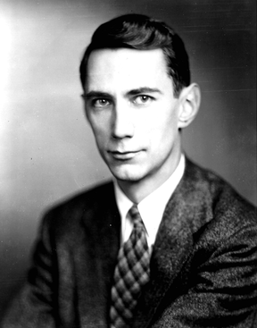
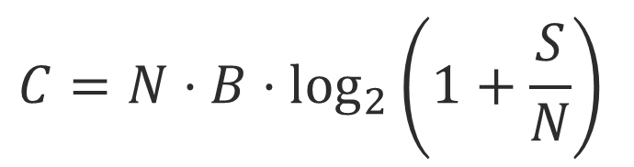
$$C=N⋅B⋅\log_{2}\left(1+\frac{S}{N}\right)$$
多通道
最大带宽
高接收权
空分复用
毫米波
高收入
多输入多输出
波束成形
克劳德·香农 (1916-2001)

Slide 3
多天线的可能性
味噌或SIMO
味噌或SIMO
多输入多输出
方向性
天线/波束形成增益
  例子
以最佳方向传输信号
多样性
“减少褪色”
  例子
向各个方向传输信号
空间复用
“数据速率倍增”
  例子
向不同方向传输多个信号
SP
延迟
渠道知识（平均/即时）
不同的技术对接收和发送的通道知识做出不同的假设
许多技术可以实现多种好处
实现的效益取决于信道（包括天线）和干扰特性

Slide 4
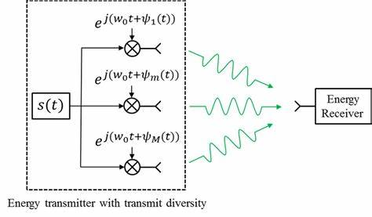
发射多样性

Slide 5
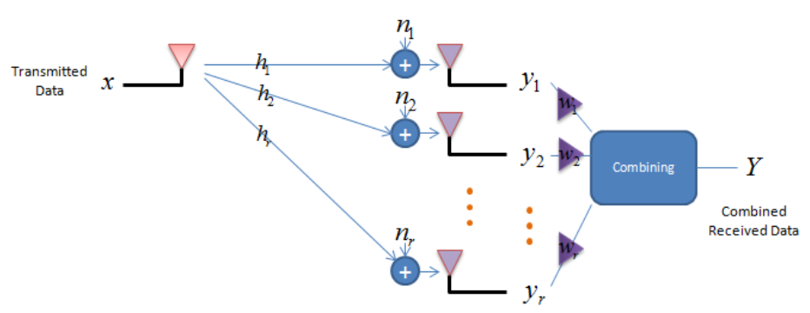
接收多样性

Slide 6
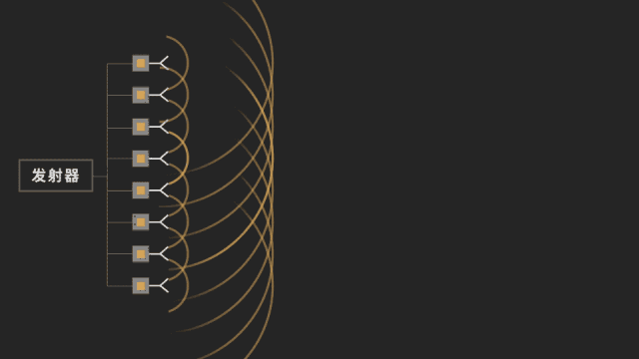
波束成形

Slide 7
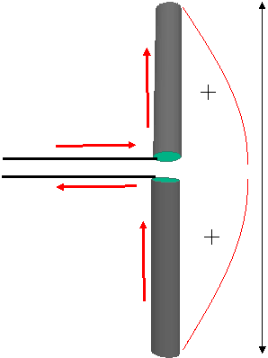
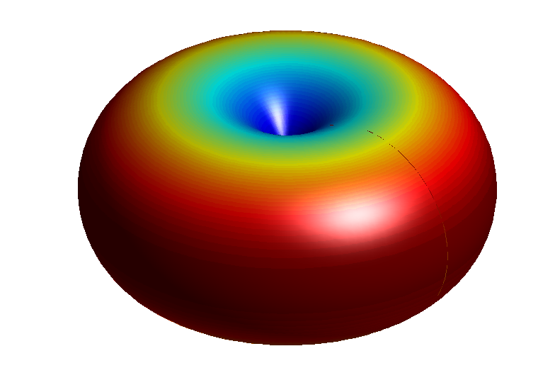
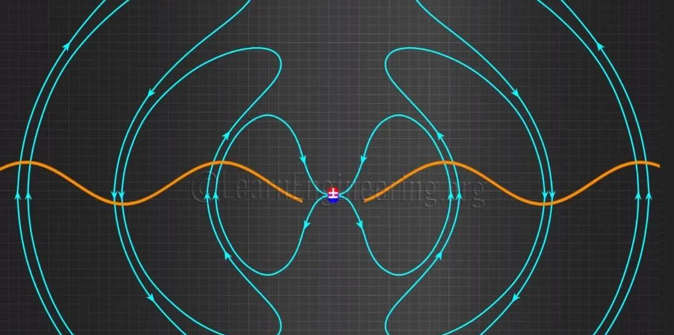
波束成形
----天线基础知识
经典的半波长偶极子
λ/2
乙
- 全方位水平覆盖
- 垂直覆盖范围广
- 低增益（2.15分贝）
全向辐射图
（甜甜圈形状）

Slide 8
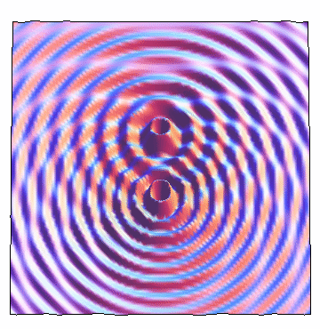
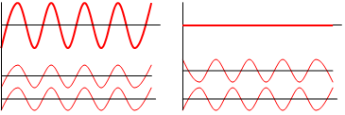
互动效果
建设性的
破坏性的

Slide 9
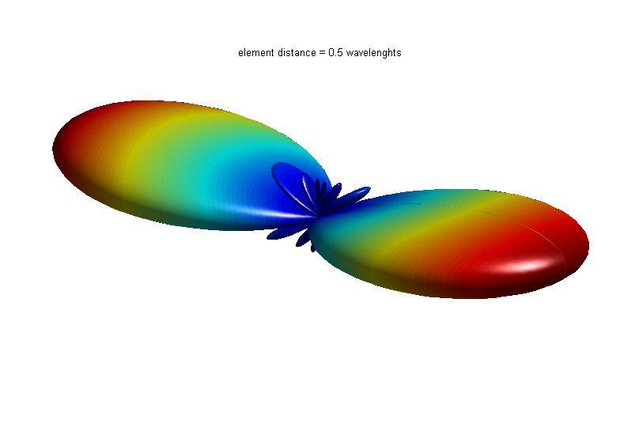
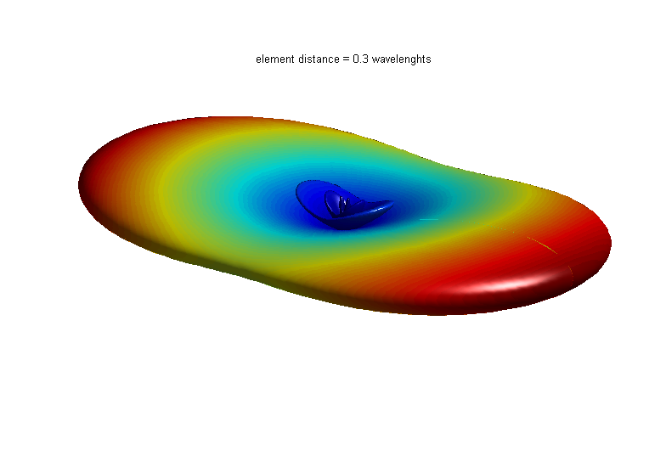
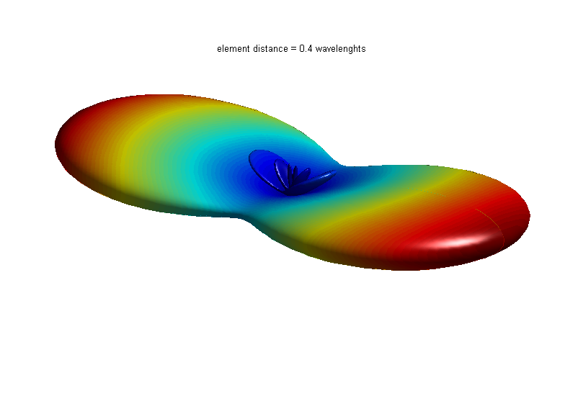
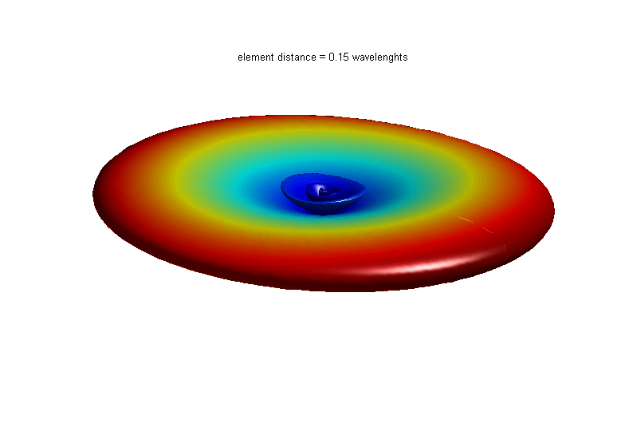
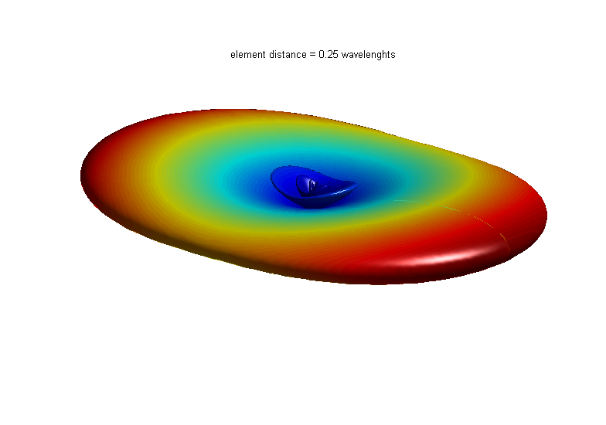
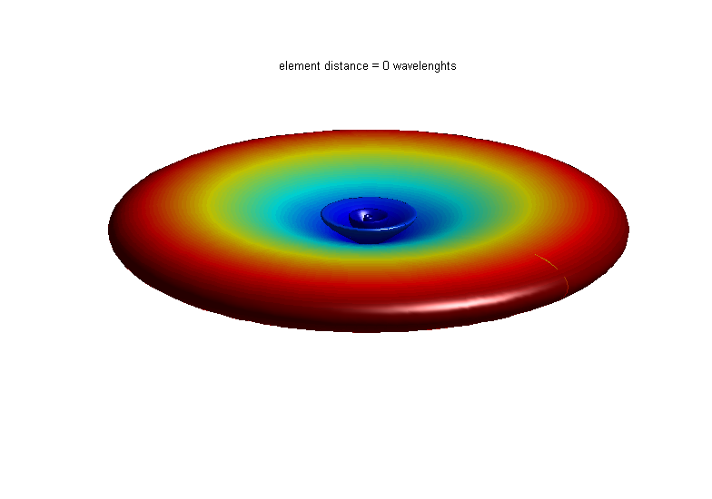
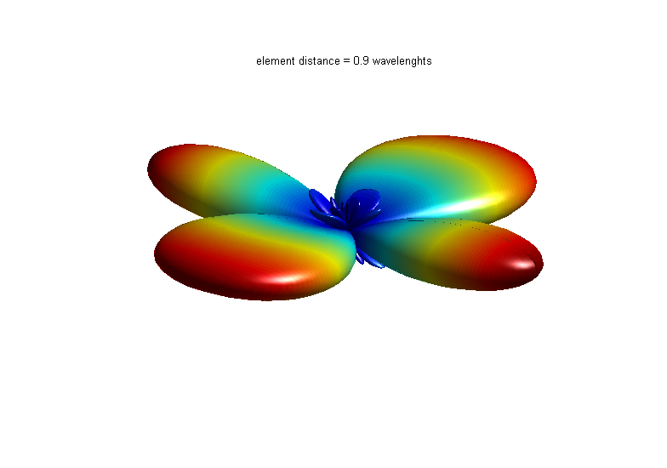
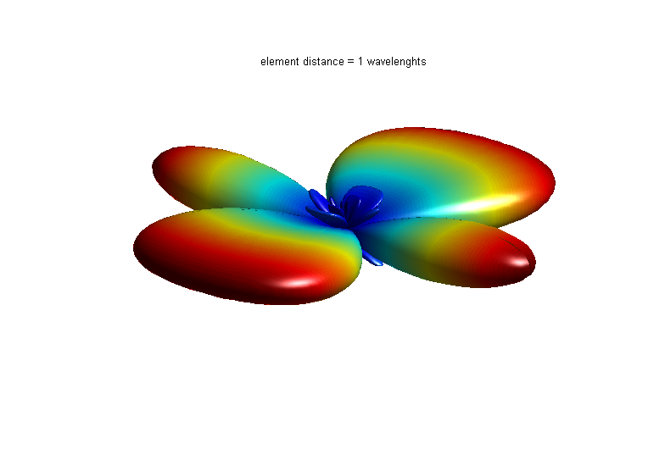
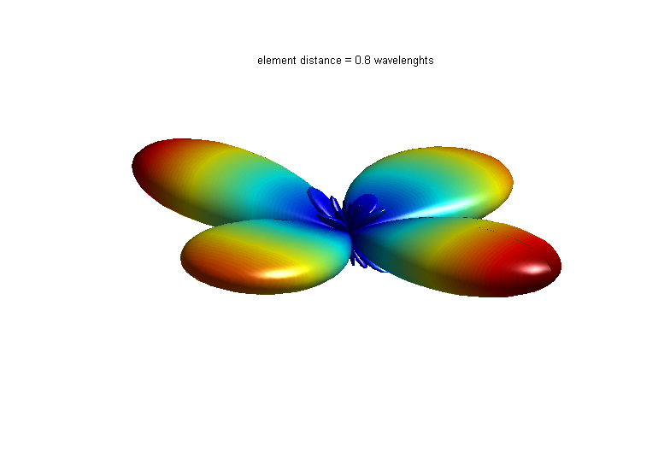
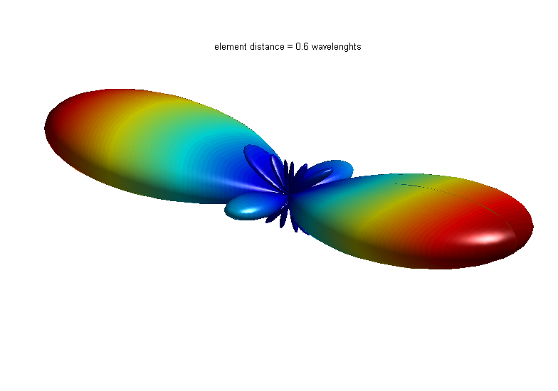
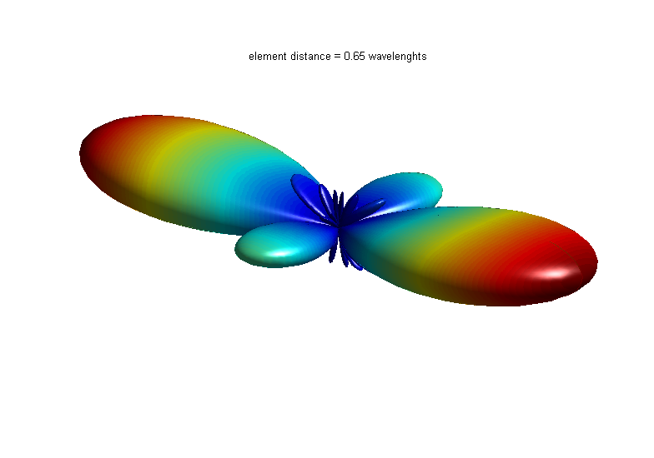

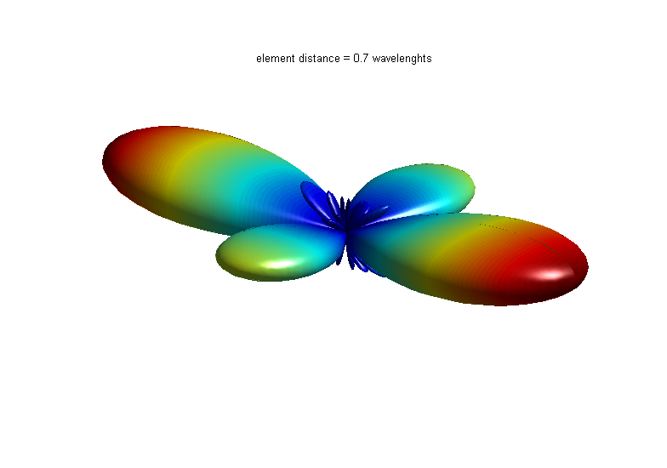
二元素大批 辐射 图案
更多的”主要的 叶”（又名 光栅 叶）是 已创建 如果这天线 距离 超过 大约 一半A波长
d = 0.5波长
d = 1.0波长
d
d
栅瓣
由于对称性，存在后瓣

Slide 10
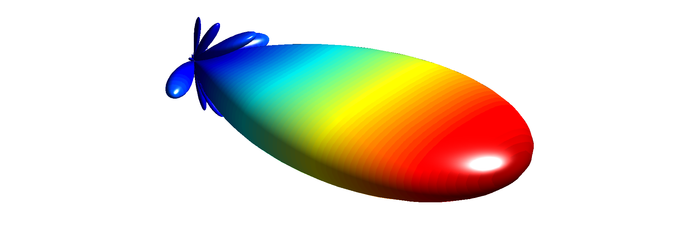
地面飞机
A地面飞机删除背部叶
和浓缩物这活力在前面方向(+3分贝)
镜像元素
+3分贝
λ/4
λ/4

Slide 11
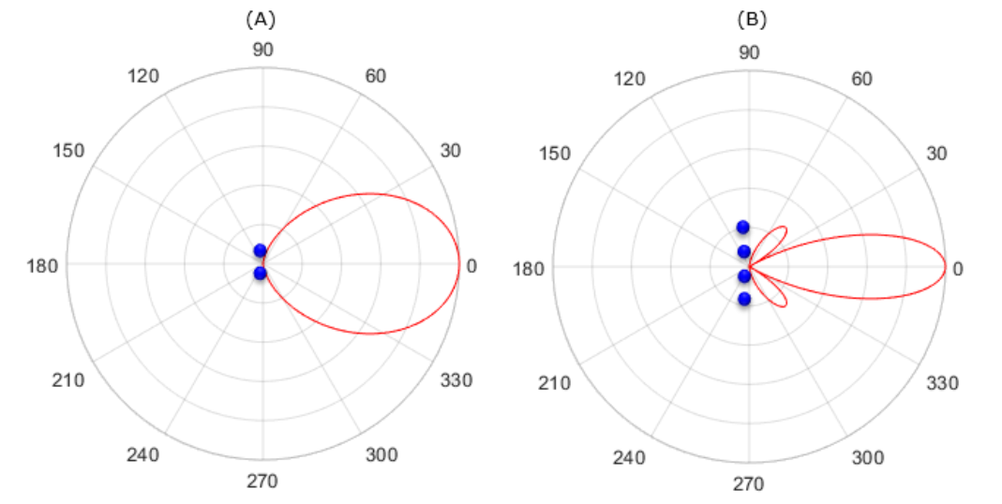
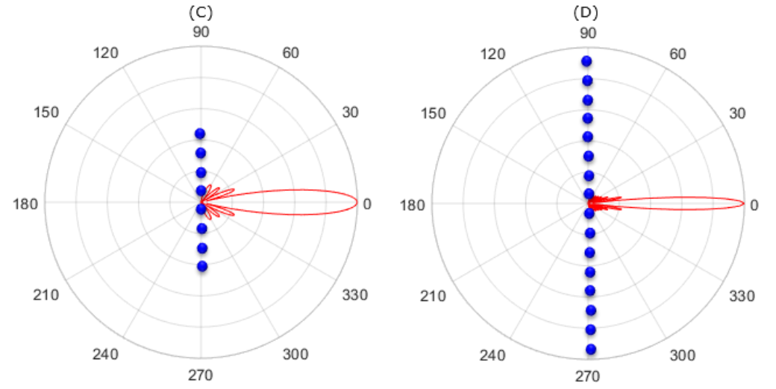
阵列天线

Slide 12
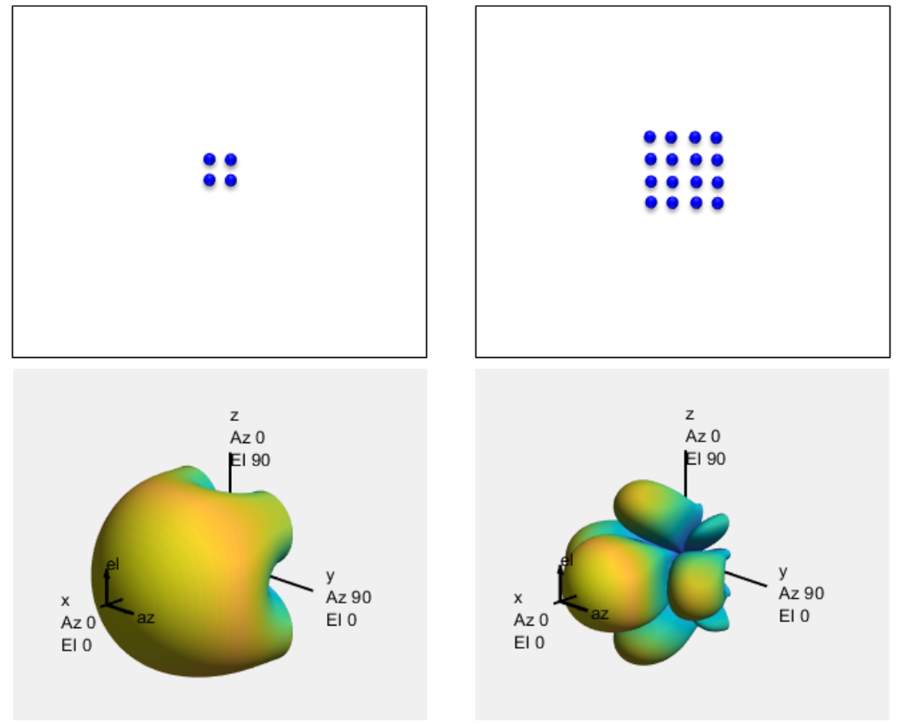
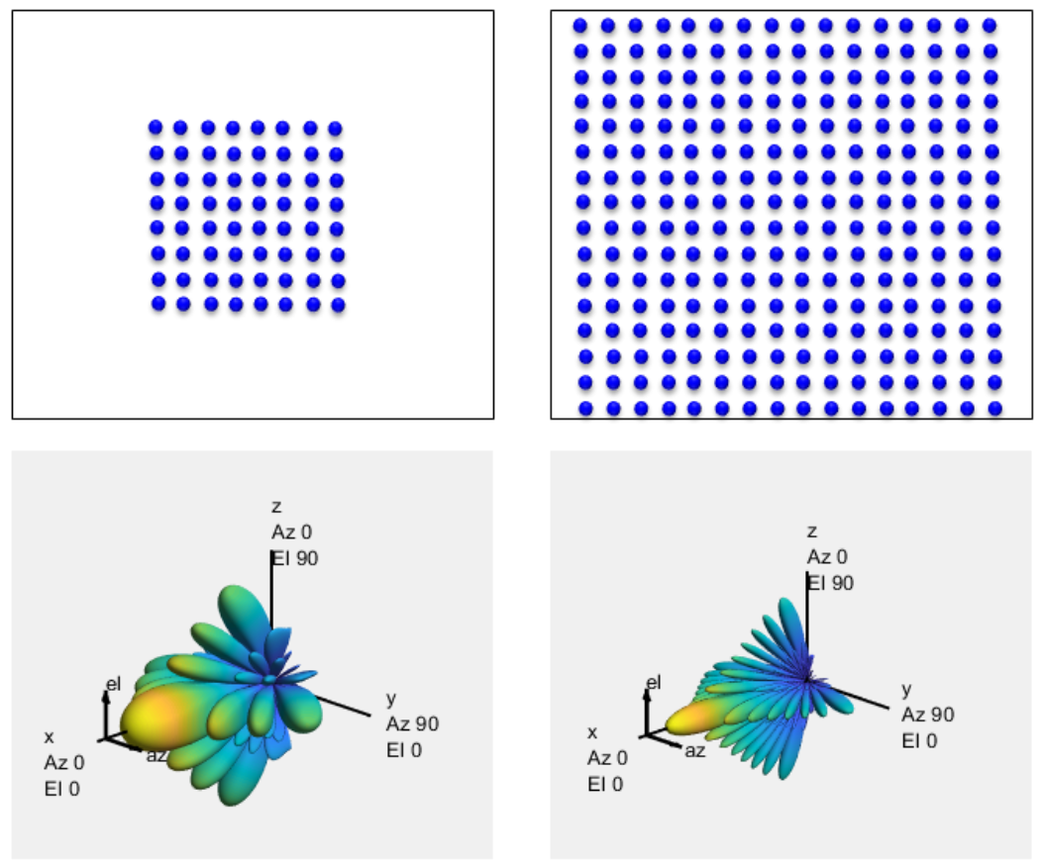
阵列天线

Slide 13
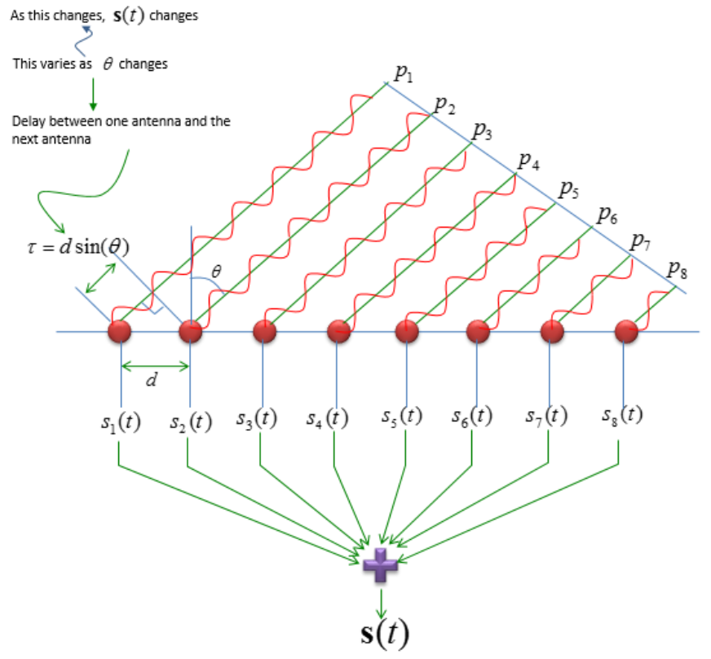
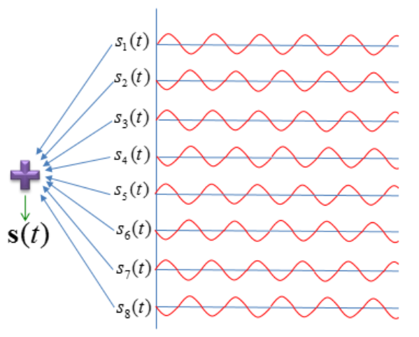


波束控制
$$τ=d∙sin⁡(θ)$$
$$∆∅=ω∙τ=\frac{2π}{λ}dsin(θ)$$

Slide 14
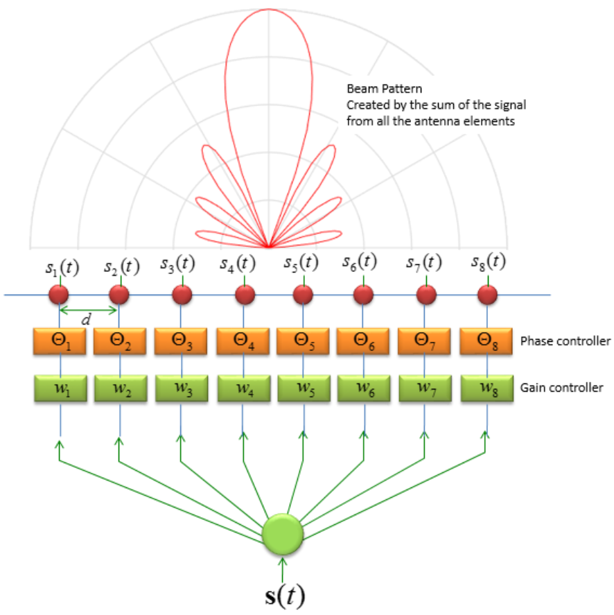
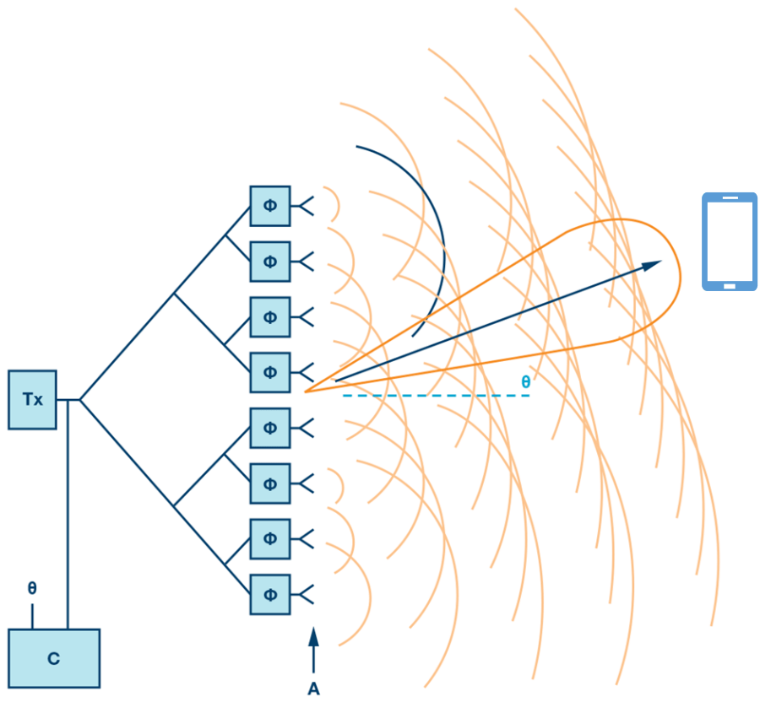
波束成形

Slide 15
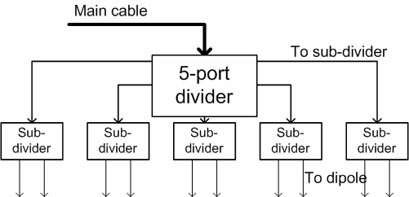
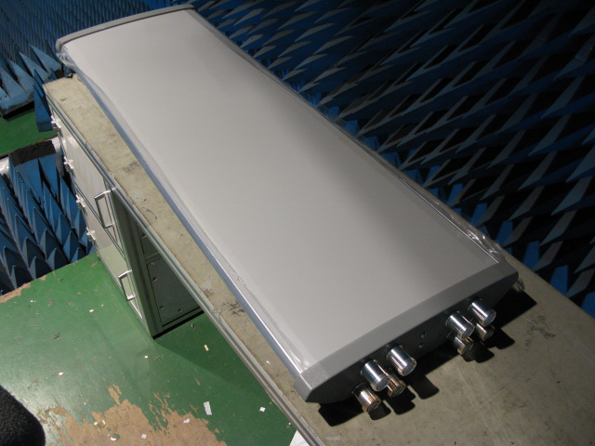
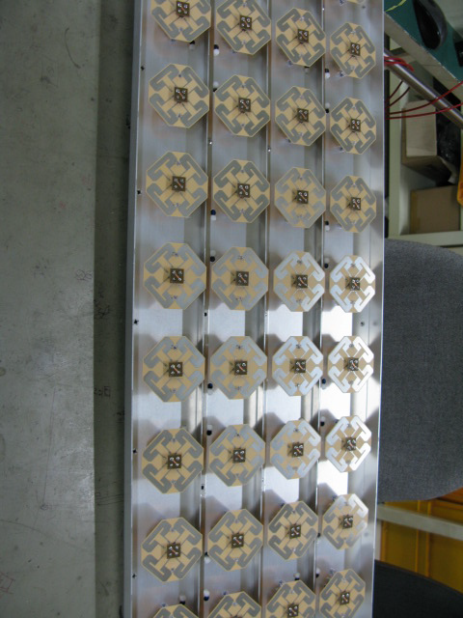
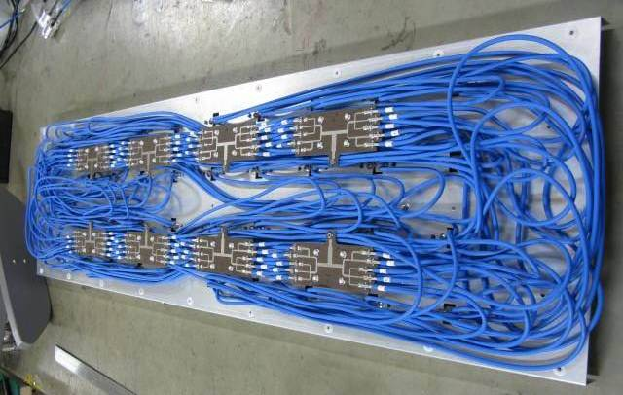
阵列天线示例
四列
双极化
几根电缆...

Slide 16
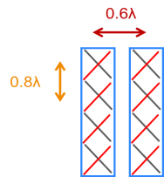
较大 天线数组
X-pol子数组, 每个 pol 1 个端口
数组的 子数组（奥萨）
4x1
8x1
32x1
1x1
1x4
1x8
1x1
（1×1)×(1×4) = 4 个 x-pol 元件，8 个端口
…………

Slide 17



天线配置
8T8R
4个子数组
32T32R
16个子阵列
64T64R
32个子阵列
1x4x2 端口
8x1 子阵列
4x4x2 端口
2x1 子数组
4x8x2 端口
2x1 子数组

Slide 18

子数组数组
子数组
+15°
这子数组确定角度覆盖区域（转向范围）
  波束宽度与天线尺寸成反比
一个子数组数组具有更窄的 UE 特定波束，但与每个子阵列相同的角度覆盖区域
+60°
-60°
-15°
子数组数组
+15°
+60°
-60°
-15°

Slide 19
子数组数组
用户分布
+30°
+15°
-60°
+60°
-60°
+60°
-15°
-30°
+30°
+15°
-60°
+60°
-60°
+60°
未使用的光束
方向
-15°
-30°
更多的子阵列（=更多的发射器/接收器）并不总是能提供更高的容量！
根据 UE 角度分布选择阵列大小。

Slide 20

仰角梁宽度
密集城市高层环境
空气 6468/6488
单元形状：高层（HPBW：H = 20°，V= 30°）
垂直域用户角展度大

Slide 21
仰角梁宽度
密集城市高层环境
空气 6468/6488
单元形状：高层（HPBW：H = 20°，V= 30°）
垂直域用户角展度大

Slide 22
仰角梁宽度
郊区平坦环境
垂直领域未利用的巨大潜力
空气 6468/6488
单元形状：高层（HPBW：H = 20°，V= 30°）
垂直域用户角展度小
没有充分发挥垂直波束控制的潜力
沃达丰扩展 PRM - 2016 年 5 月 | 商业机密| © 爱立信 AB 2016 | 广播和空中广播更新 | 第22页

Slide 23
仰角梁宽度
郊区平坦环境
空气 6468/6488
单元形状：高层（HPBW：H = 20°，V= 30°)
向下倾斜：15°
垂直域用户角展度小
向下倾斜不会增加增益

Slide 24
仰角梁宽度
郊区平坦环境
空气 6468/6488
单元形状：高层（HPBW：H = 20°，V= 30°)
向下倾斜：30°

Slide 25
仰角梁宽度
郊区平坦环境
垂直领域未利用的巨大潜力
空气 6468/6488
细胞形状：微距（HPBW：水平= 65°，垂直= 10°）
垂直域用户角展度小
宏单元形状未充分利用 64T64R 的全部潜力

Slide 26
天线配置
产品定位
短 ISD ~200-500m
高层建筑
V=30°
64T64R
中 ISD ~500-1000m
中层建筑
V=15°
32T32R
大型ISD>1000m
扁平建筑
V=8°
16T16R

Slide 27
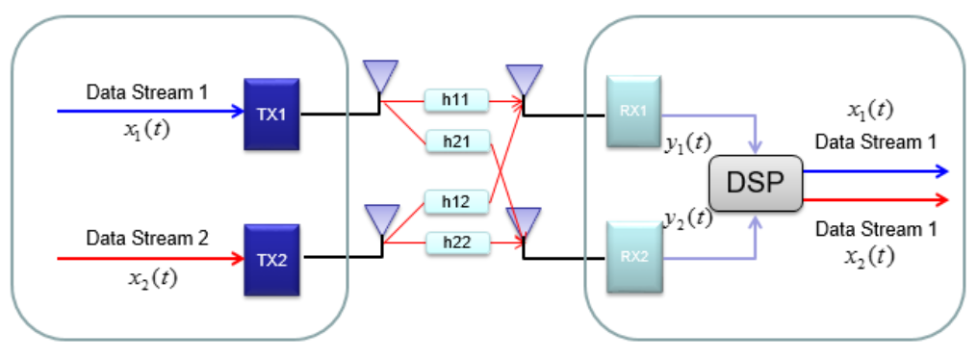
从英语翻译成中文(简体) - www.onlinedoctranslator.com
空间复用
同时频资源

Slide 28
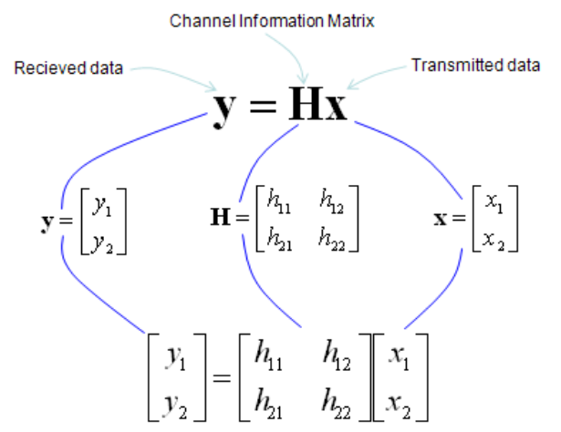
空间复用

Slide 29
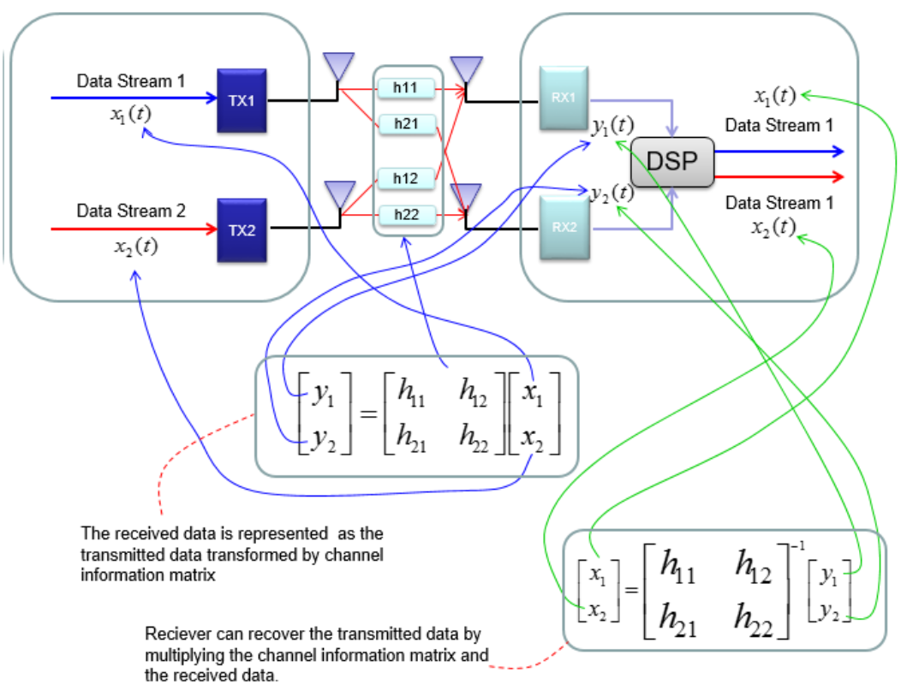
空间复用

Slide 30
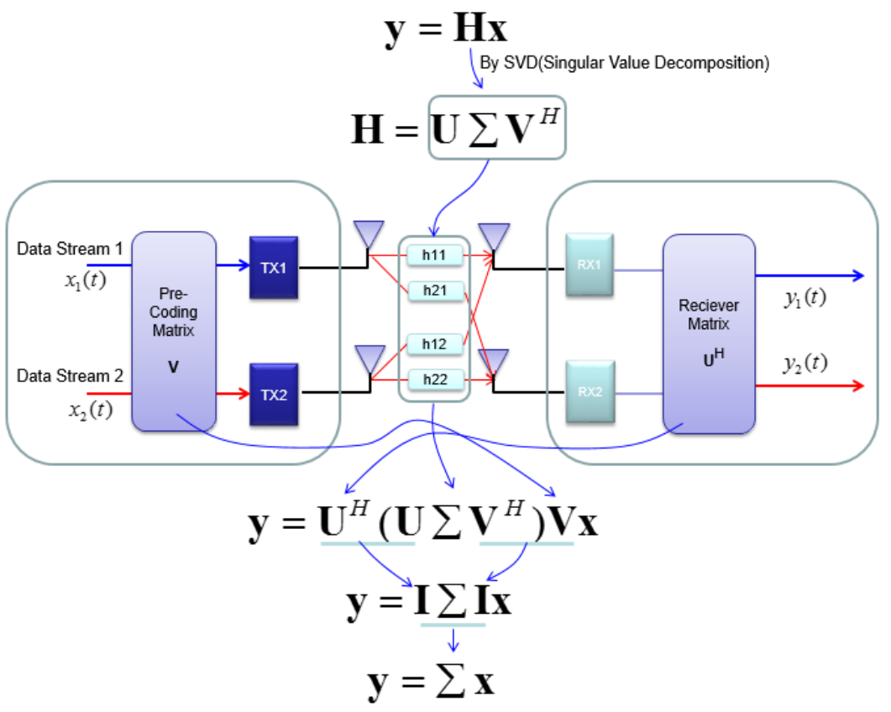
空间复用

Slide 31
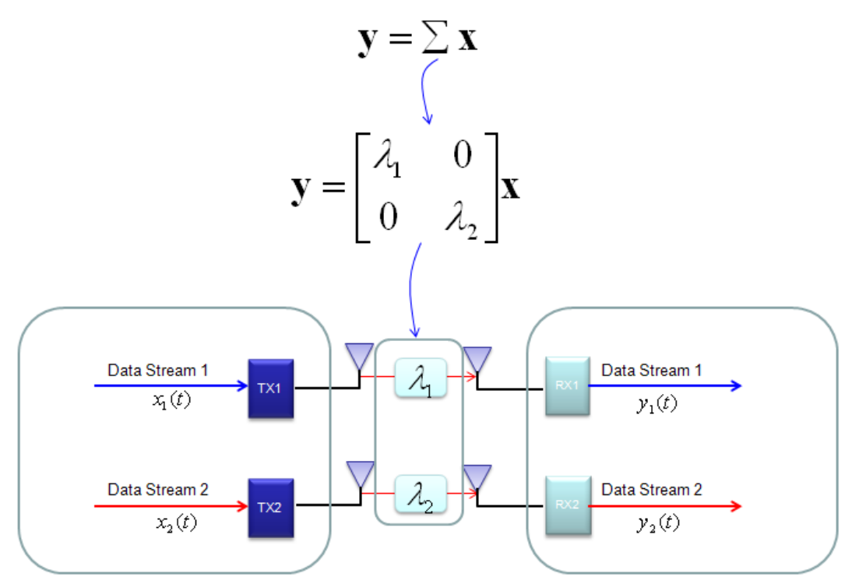
空间复用

Slide 32
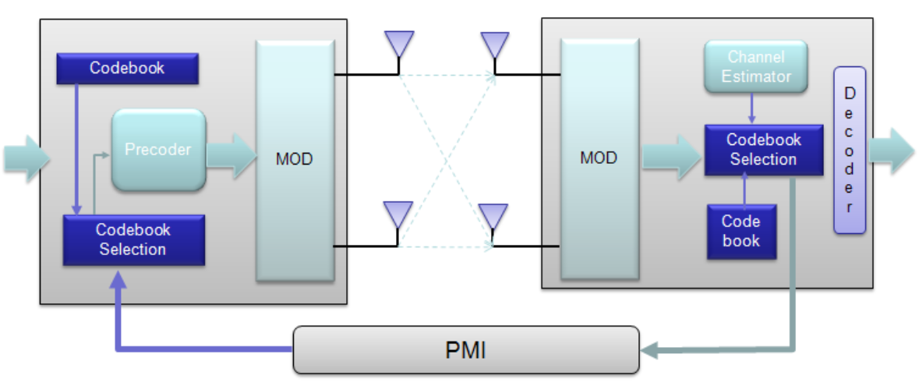
空间复用
预编码器码本
层数
密码本
指数
氮_{L}= 1
氮_{L}= 2
0
1
2
3

Slide 33
具有同极化天线的两个预编码器的辐射方向图
天线距离 = 0.53

Slide 34
例子 的空间多路复用
天线距离 = 0.53
层1
层2
预编码器1
然而，典型的无线电频道有更多多路径比这个…
预编码器1
苏格兰皇家银行
问题...

Slide 35
4 或 8层数 使用128T128R大批
-例子
一种解决方案是大型天线阵列，可以在水平和垂直领域创建单独的窄波束

Slide 36
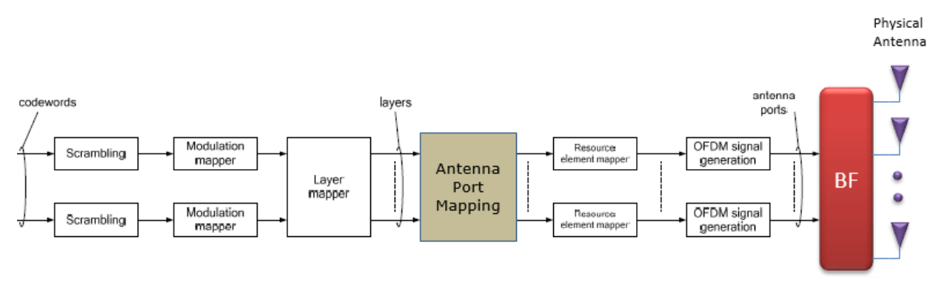
NR 大规模 MIMO
ABF

Slide 37
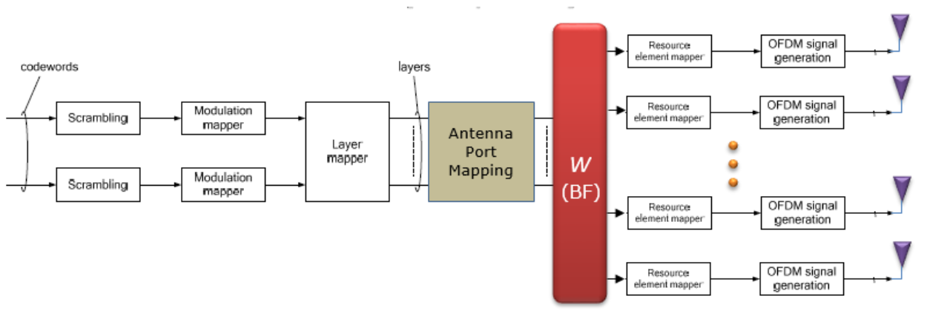
NR 大规模 MIMO
数据库文件

Slide 38
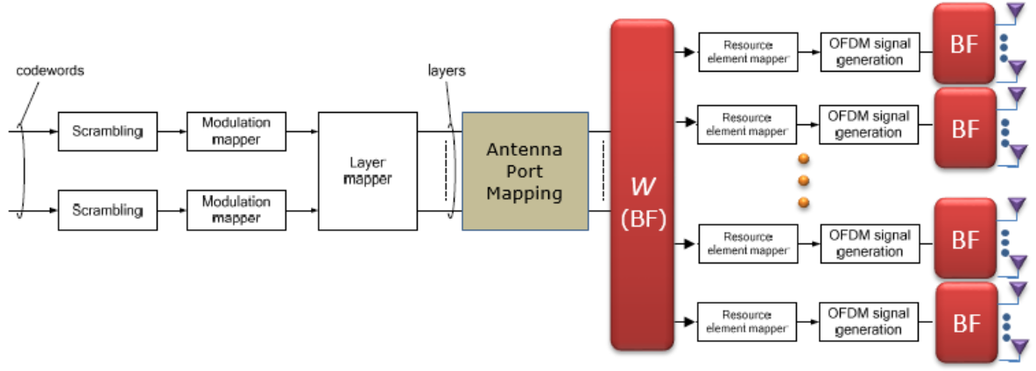
NR 大规模 MIMO
HBF

Slide 39
NR DL PDSCH
DL PDSCH – 单传输方案 (~TM10)，1-8 层
  基于码本的传输
    基站发送CSI-RSUE选择并报告最佳预编码器（采购经理人指数) 或梁 (显色指数）
  非基于码本的传输
    UE发送SRS和基站假设互易性确定预编码器
CSI-RS
CSI 反馈（PMI、CRI、RI，CQI）
PDSCH + DMRS（每层）
SRS
PDSCH + DMRS（每层）

Slide 40
两节 CSI 反馈课程
A 类：非波束成形 CSI-RS
B 类：波束成形 CSI-RS
更多 CSI-RS 端口 ( 32 )灵活的 数字命理学（不仅仅是二的幂）
预编码器和CQI由UE联合确定
反馈到网络
#CSI-RS 端口 ≈ #antennas
（可以修复虚拟化）
CSI-RS 波束成形以获得准确的 CQI
根据发现信号或信道互易性确定波束
光束 追踪通过 CSI 反馈协助 连续 细化 还 可能的
数据包开头的 CQI：CSI-RS 波束的推测调度

Slide 41
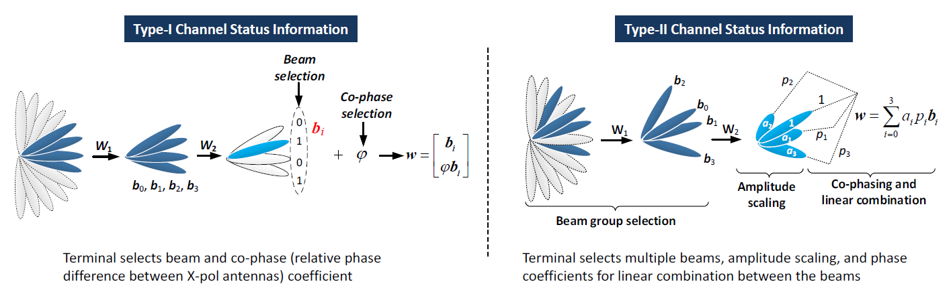
NR 大规模 MIMO

Slide 42
长期与短期渠道 特性
DoA 变化相当缓慢
  主要是由于UE移动
偏振特性变化更快
  由于相移、障碍物角度等
DoA 和 DoD 的小/缓慢变化
偏振的大/快速变化
多阿
国防部
偏振几乎随机改变

Slide 43
非 BF CSI-RS (相对值10-13)
- 多达 8 个非 BF CSI-RS 端口
光束加宽

Slide 44
BF CSI-RS（相对值13）
- 多达 16 个 BF CSI-RS 端口
CSI-RS波束形成的基于其他 CSI、发现信号（波束选择）、互易性或固定波束
光束加宽

Slide 45
天线端口，元件和层，示例
CSI-RS 端口
天线端口
层数
天线元件
CSI-RS波束成形
小区特定波束形成
AOSA，子阵列
预
编码器/L2A
:
:
DMRS 和 PDSCH 端口
点梁
DMRS 和数据波束成形
虚拟天线
TRxP

Slide 46
NR 大规模 MIMO
频率
PBCH
PBCH
PBCH
SSB由PSS、SSS和PBCH组成
  SSB 的参数取决于频段
UE执行匹配过滤以找到PSS
  3 PSS（如 LTE）
UE在频域中检测SSS
  PSS 和 SSS 一起表示物理 Cell ID（总共
  3∙336 = 1008 个物理小区 ID）
UE解码PBCH中包含的MIB
  时隙计时
  用于 RMSI 调度的 CORESET
UE读取RMSI后就可以进行随机接入
SSS
127 SC
PSS
12 公共资源委员会
20 公共资源委员会
PBCH
符号
5 毫秒内高达 L SSB
插槽
IA 的 20 ms SSB 周期
120 kHz 时隙示例
L SSB 可在不同方向进行波束形成
L 取决于频率范围

Slide 47
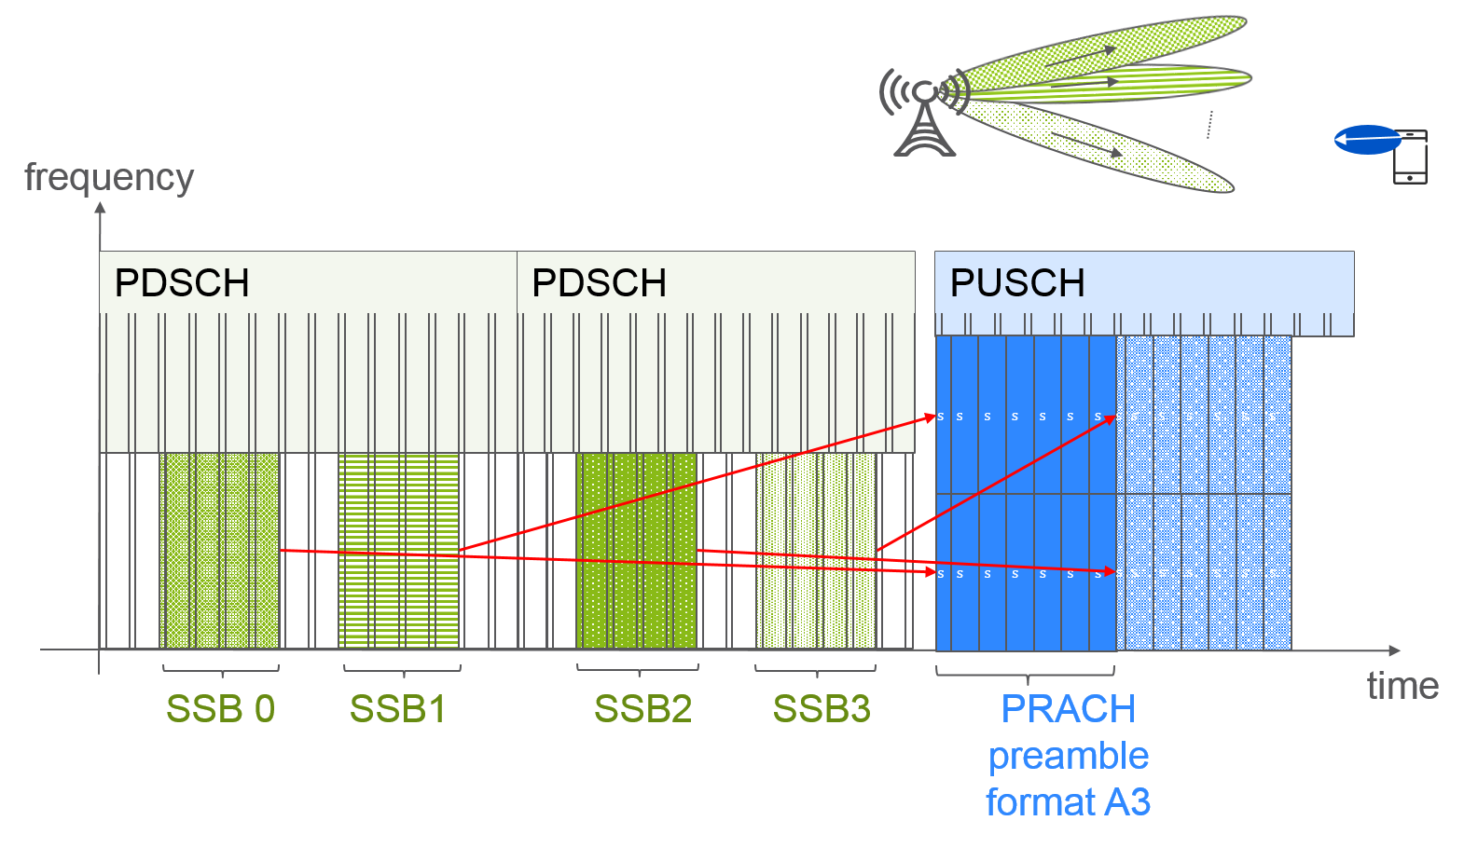
初始波束建立
TRP 在（宽）SS 块波束中传输 SS 块
  使用光束扫描
UE找到合适的TRP SS块波束
  任何高于阈值的 SS
  也适合 RX 光束
UE在a中发送前导码普拉奇与 SS 波束关联的资源
  系统信息中指示的PRACH传输时间
TRP 扫描其 RX 波束以接收 PRACH 传输

Slide 48
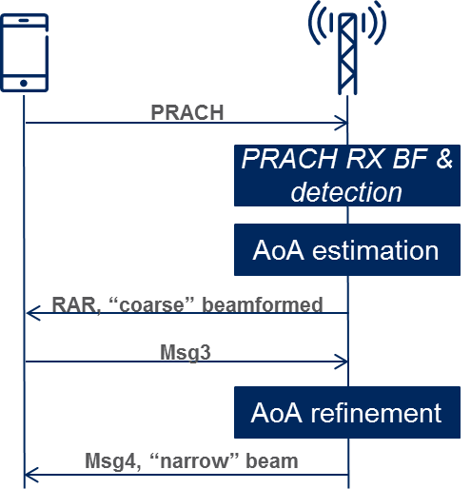
波束成形中gNB-例子
Massive MIMO 波束赋形和波束管理的一些概念
初始波束建立基于SS块光束扫描
波束成形用于
  SI（SS 块）
  RA：波束扫描（SS -> PRACH）、RAR
    光束细化
光束管理、光束对应
  链接建立时
中证收购
  基于元素
  基于波束（固定波束、自适应波束）
数据传输
  基于元素
  基于梁
    波束选择（CSI-RS，互易）
    光束开关（CSI-RS，互易）
    光束缩小

Slide 49
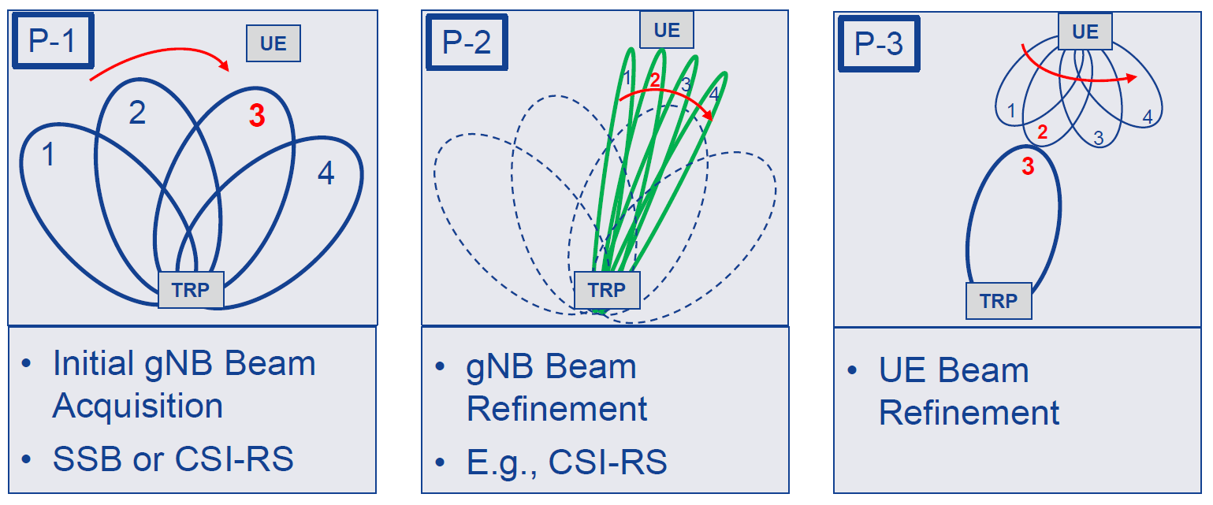
波束成形中gNB-例子
Massive MIMO 波束赋形和波束管理的一些概念

Slide 50
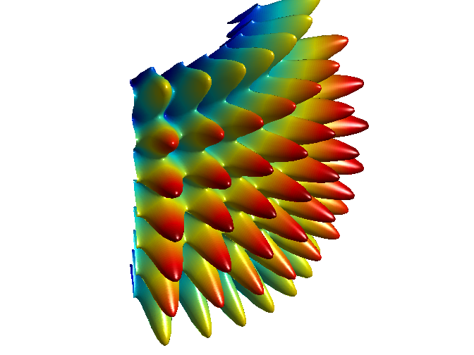
基于波束的 CSI 采集 - 示例
一组预定义的固定 x 偏振光束（戈布) 在 2D 中 -> “方向空间“ 或者 ”梁空间”
波束成形的 CSI-RS 资源在不同的波束（例如#0-31）和极化中传输
CSI 反馈：绿色UE通过CRI反馈测量并报告最佳资源（例如#3、9和18）
或者
互惠：UL中的SRS传输可以给出类似或更详细的CSI
CSI-RS 资源 #0
CSI-RS 资源#3
CSI-RS 资源 #9
梁空间
元素
空间
CSI-RS 资源#18
CSI 反馈（CRI、PMI、RI、CQI）或 SRS
CSI-RS 资源 #31
CSI-RS 资源 #27

Slide 51

tianyang.pang@cienet.com.cn

